Slide 1
中島敦（なかじま あつし）
NAKAJIMA ATSUSHI
(1909~1942)

Slide 2
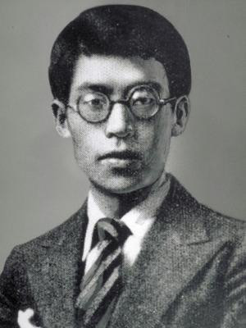

中島敦（1909~1942）

Slide 3
中島 敦
https://youtu.be/Z_xw7X0knEk
1909年生於東京
東大國文科畢業，同大學院中退
橫濱高等女學校教員、南洋庁書記
自中學時代開始創作小說，未參加文學同人結社，屢次投稿未獲選
1941年赴帛琉
1942年2月，友人深田久彌推薦〈文字禍〉〈山月記〉刊載於《文學界》
1942年出版《光と風と夢》《南島譚》

Slide 4
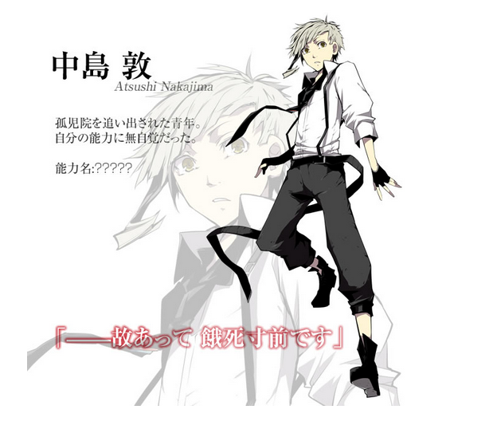
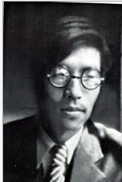
被改編的中島敦

Slide 5
中島敦
戰後(現代、當代)文學之起點⇔太宰治(1909~1948) ，1933年開始發表
個人存在VS.無法預測的惡意(命運、絕對權力、戰爭等) ，不安與超越
過度之自我意識
生前發表〈山月記〉、遺稿〈弟子〉、〈李陵〉
前往南洋前告訴友人：「我正在寫『西遊記」（有豬八戒、孫悟空的那本），為什麼支那與日本的作家沒發現這個題材呢？」
〈悟淨出世〉、〈悟淨嘆異〉（「我的西遊記」1941~1942）

Slide 6
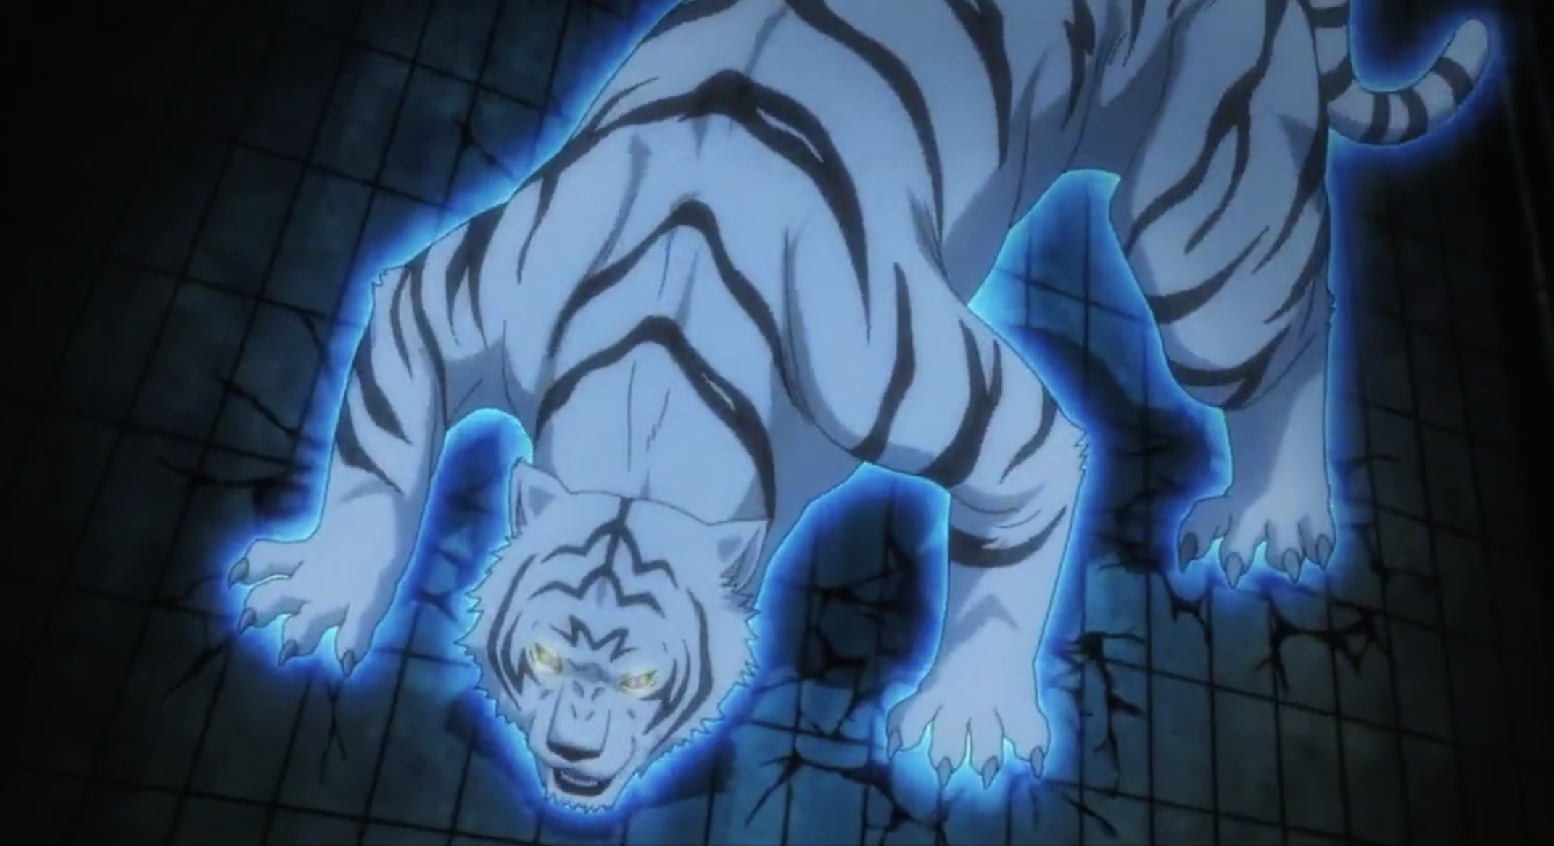
白虎與黃虎

Slide 7
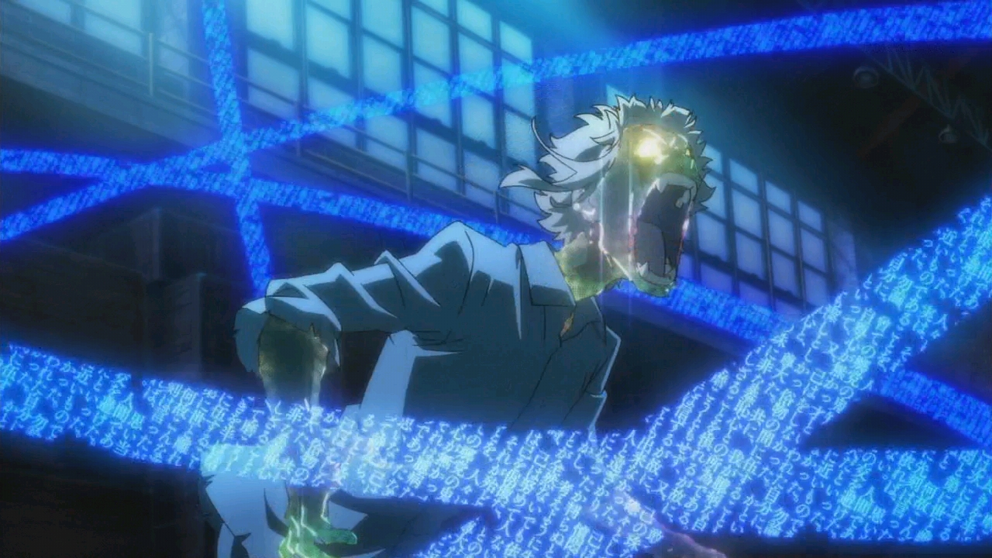
文字的咒力

Slide 8
山月記
1942年2月《文學界》發表
唐傳奇「人虎傳」：隴西李徵博學才穎、若年於天寶末年名登虎榜、補江南尉。然性狷介、自恃頗厚、不願委身於賤吏中～～
https://ctext.org/wiki.pl?if=gb&chapter=703898
變形行傳
從唐傳奇到變身慾望（恐懼）
文人的渴求——「名聲」

Slide 9
天命・命運・個性・「自我」
沈痛的自白：1.變虎的驚愕與人性消失 2.詩作不傳於後世 3.變虎原因的反省與後悔 4.對於自私的後悔與對妻兒的憐憫5.指認自我形象
第一流詩人的缺憾
臆病な自尊心＝懦弱的自尊心
自大的羞恥心＝尊大な羞恥心
藝術至上主義者的命運？

Slide 10
中島敦〈虎狩〉
1933、34?年作品
1934年《中央公論》徵文選外佳作
同列選外佳作：翁鬧〈憨爺〉

Slide 11
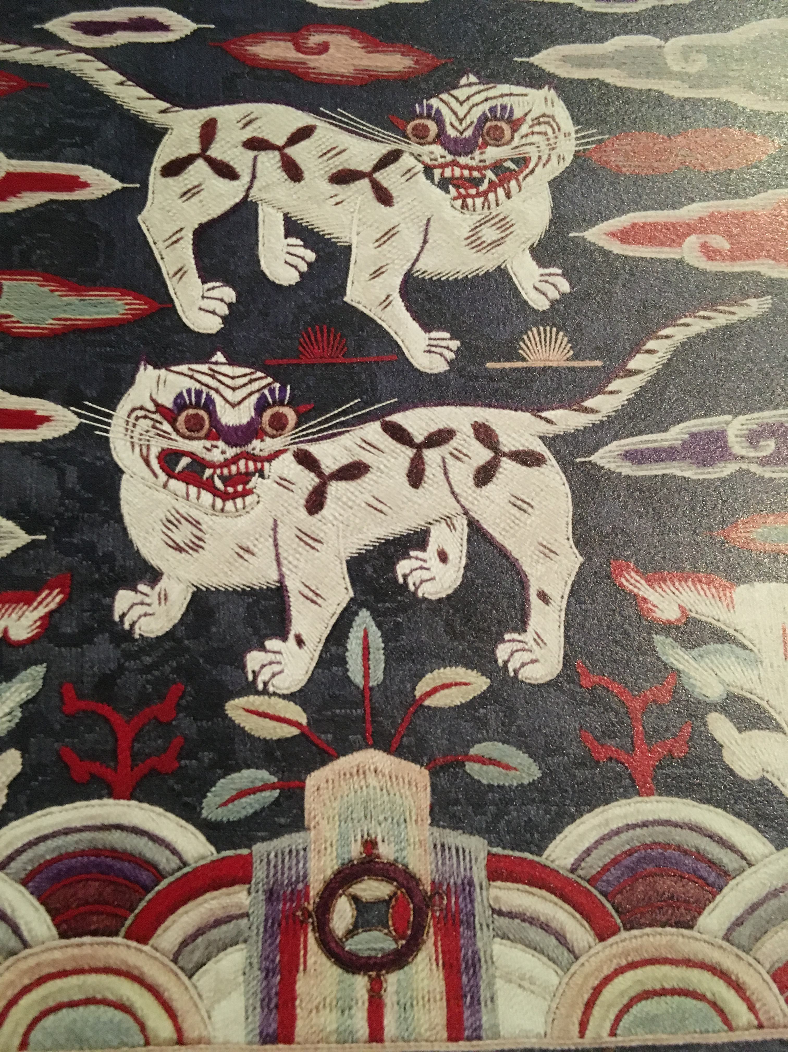
韓國官服上的虎

Slide 12
〈虎狩〉構造問題之一
【事件發展順序】：
（二）相識→（三）暗戀→（六）獵虎→（四）熱帶魚→（五）發砲演習、趙消失
【文本內部時間】：
（二）相識→（三）暗戀→（四）熱帶魚→（五）發砲演習、趙消失→（六）獵虎

Slide 13
〈虎狩〉構造問題之二
無法信任的敘述者＝《癡人之愛》讓治
誤解與分化的起源：The Tower of Babel
戲謔化之開頭
悲傷自失之結尾
「他者」與做為倒映者之「自我」
荒蕪，冷冽的心象風景

Slide 14
「Tartarin de Tarascon」：Alphonse Daudet（都德or都鐸1840-97作品） 。南法Tarascon英雄到世界各處旅行的架空冒險故事。其中一回為至阿爾及利亞獵獅
兒島高德：鎌倉時代今岡山南部的地方大戶。曾救過被流放的後醍醐天皇。時運不濟時曾在櫻花樹上刻下「天莫空句踐，時非無范蠡」，以表心志

Slide 15
關於華宵
高畠 華宵(たかばたけ かしょう)
活躍於大正至昭和初期，大正ロマン之稱。
為《少女畫報》、《少女俱樂部》、《少年俱樂部》、《婦人世界》繪製封面與插畫。
畫風華麗，擅長畫美少年、美少女。

Slide 16
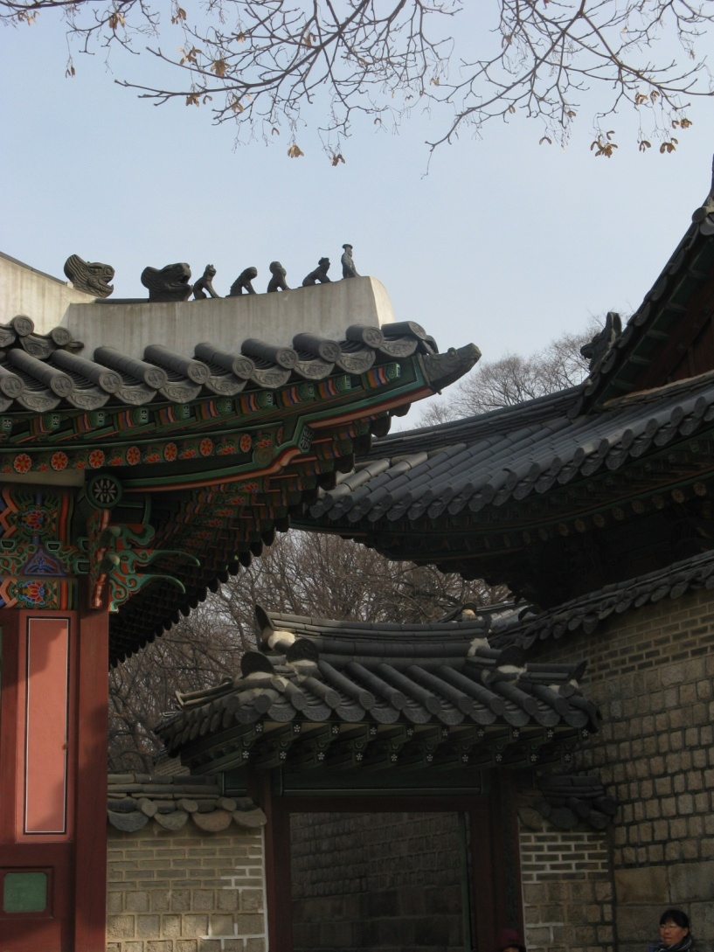
昌德宮與昌慶宮
朝鮮王朝宮殿：景福宮
實際居住地：昌德宮（世界遺產）
后妃宮殿：昌慶宮（多丘陵地形）
1909年，朝鮮併合前後（1910），日人在昌慶宮建動物園與溫室，改名「昌慶苑」

Slide 17
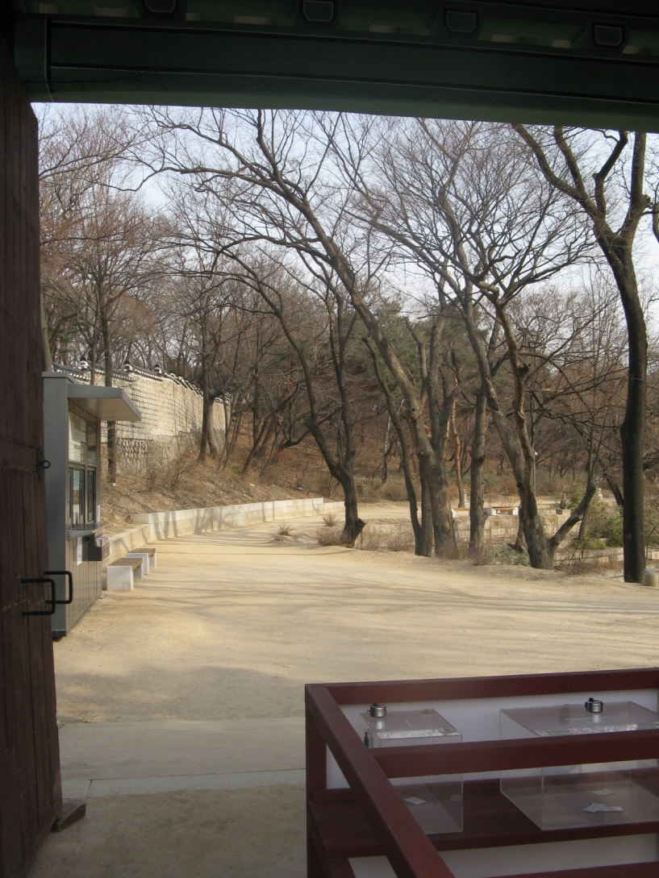
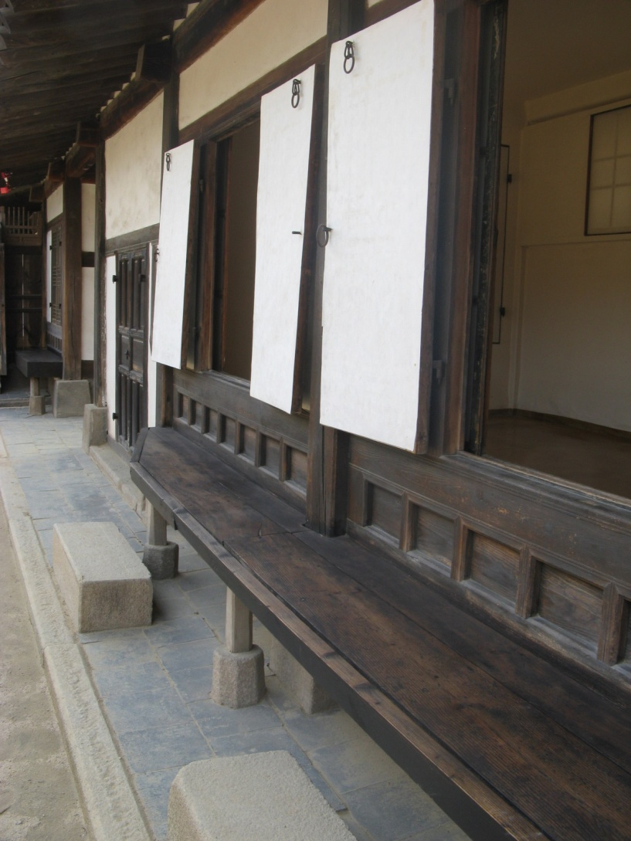

Slide 18
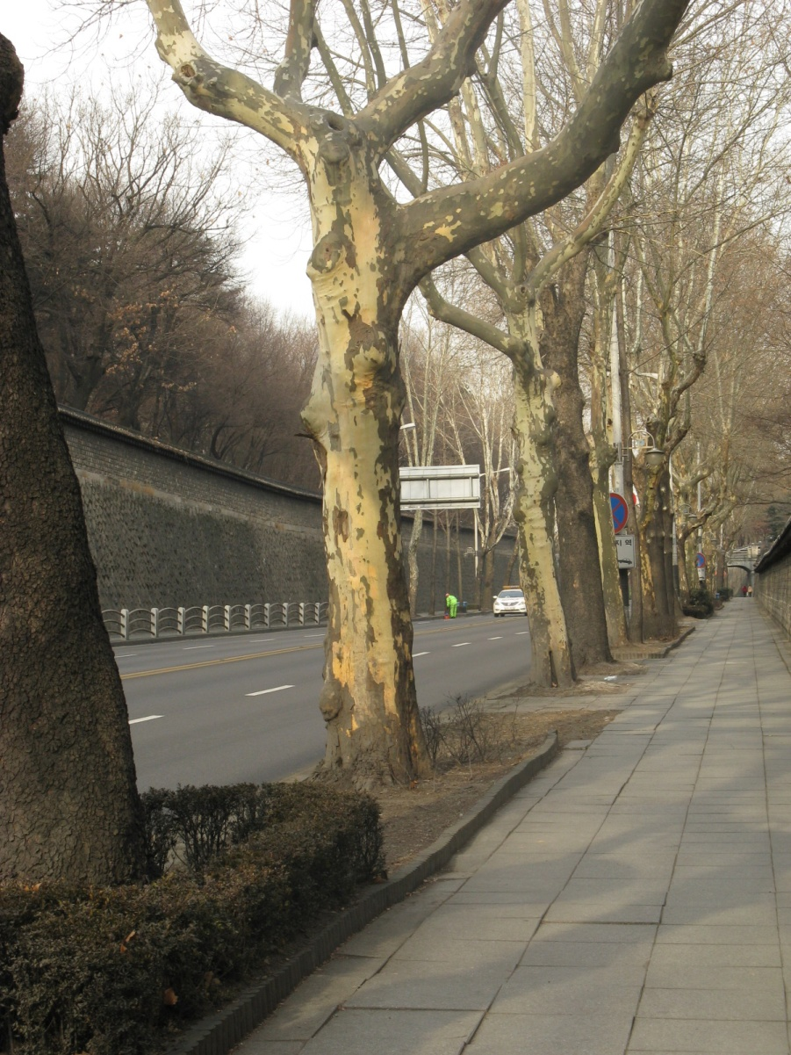
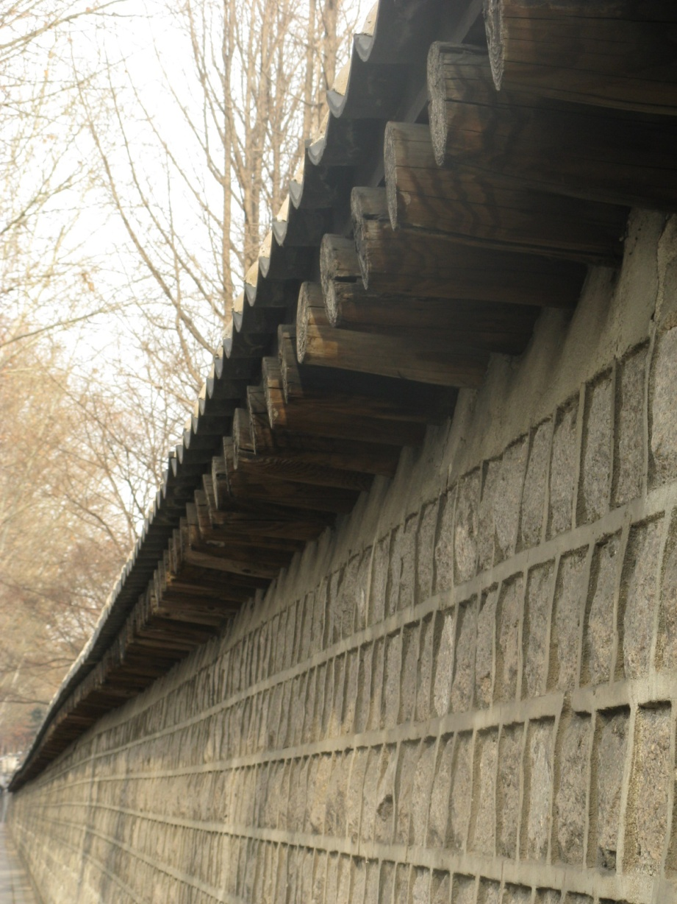
昌慶宮外牆

Slide 19
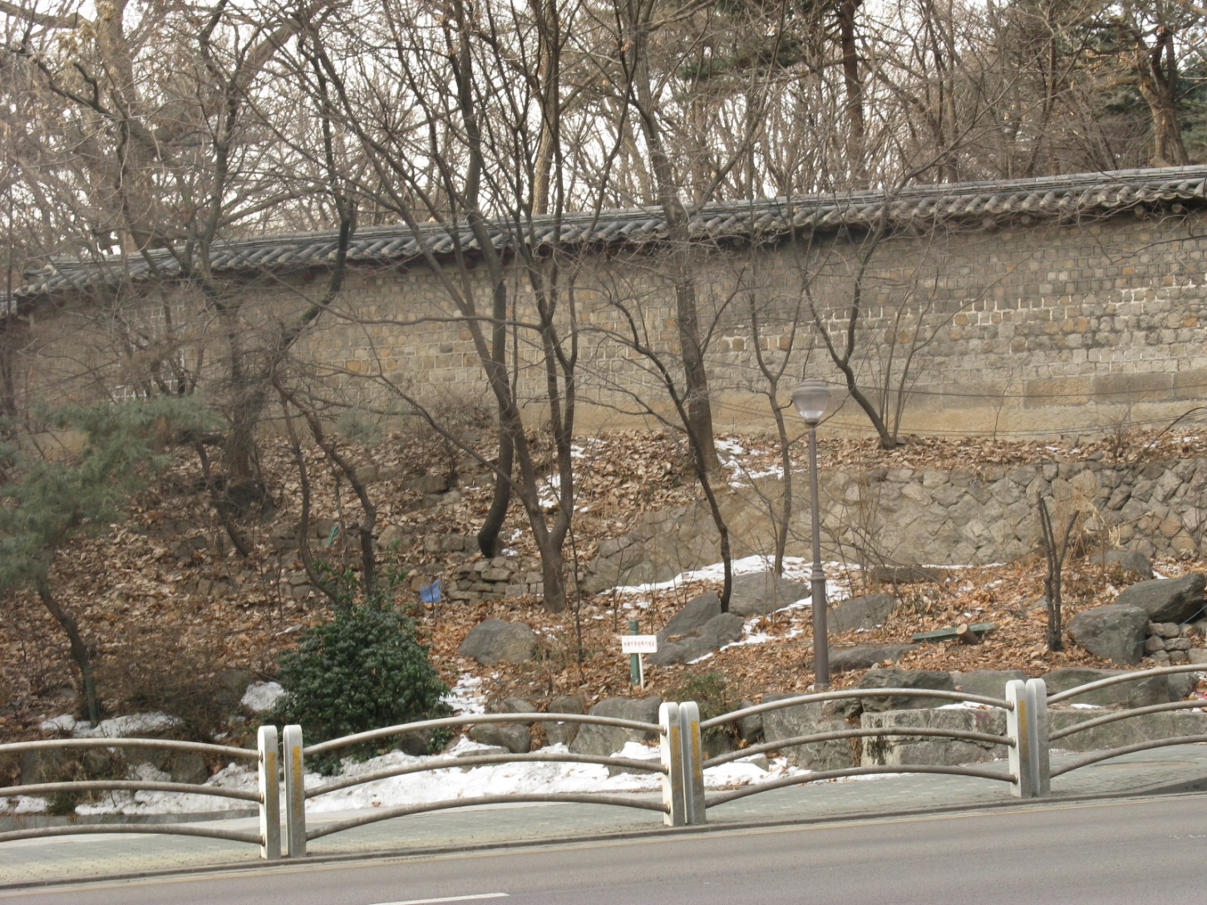
宗廟（世界遺產）外牆

Slide 20
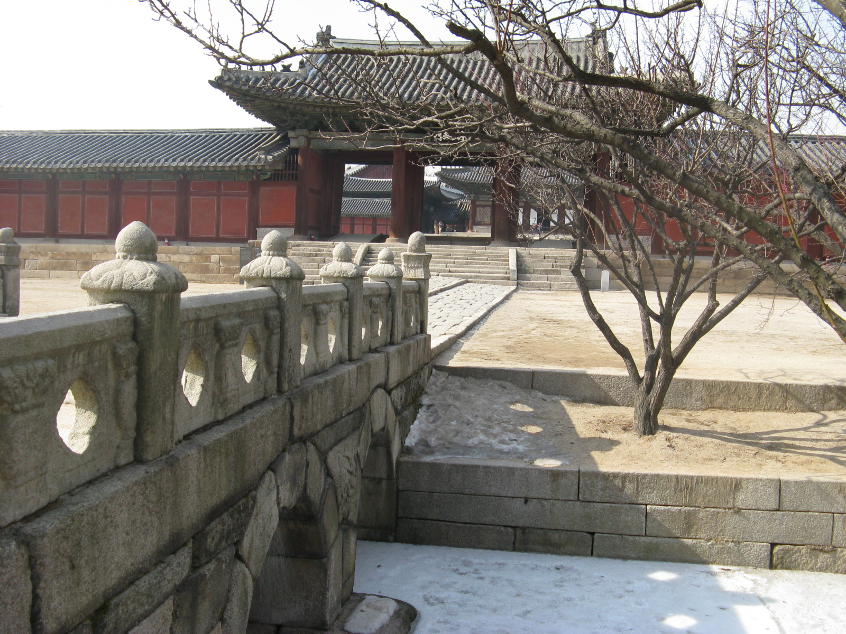

Slide 21
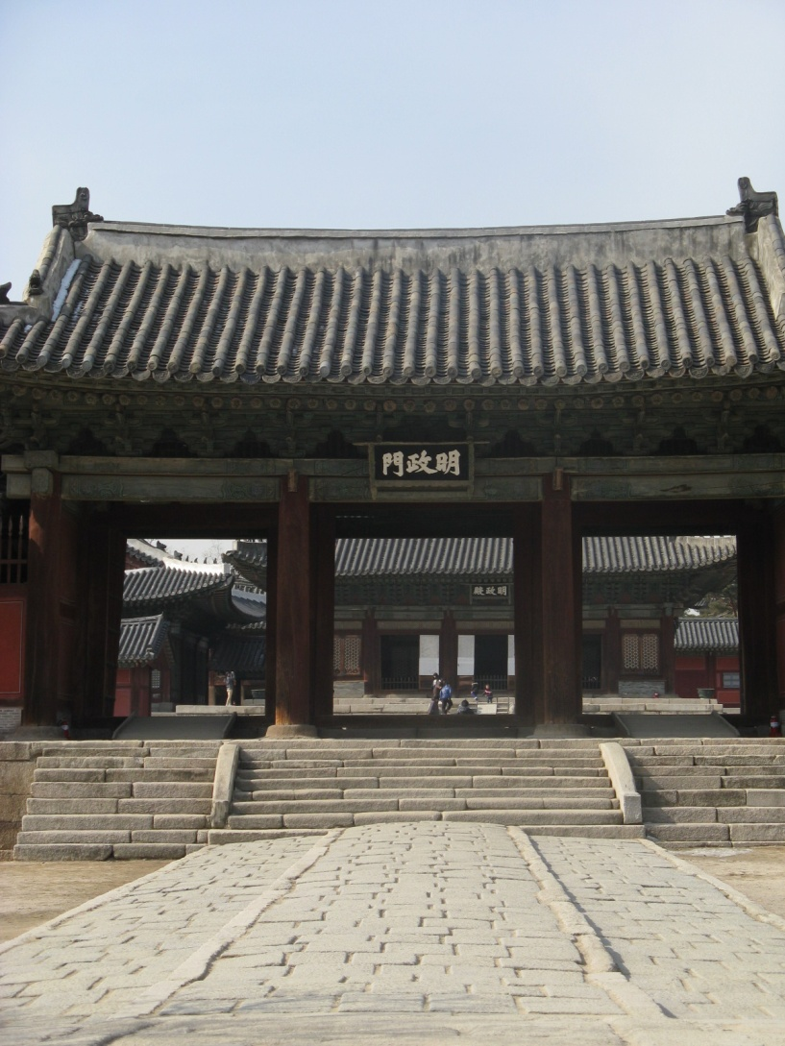
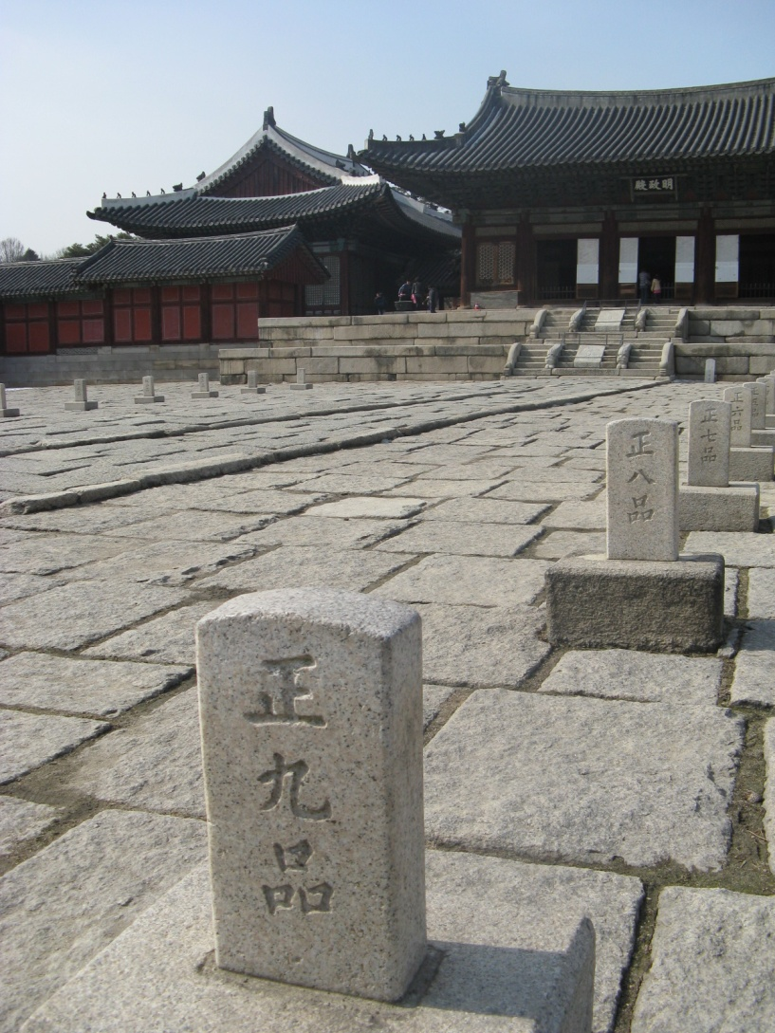
昌慶宮正門

Slide 22
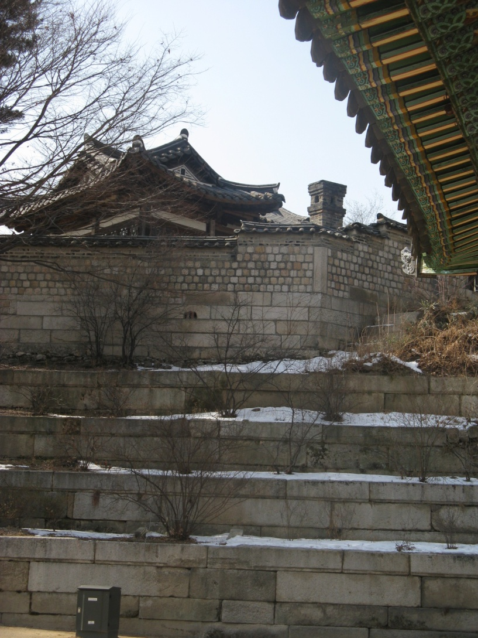
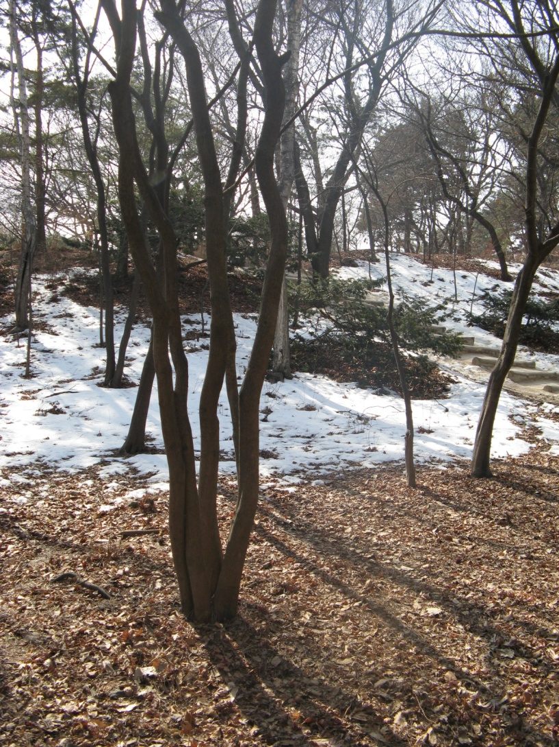
昌慶宮內

Slide 23
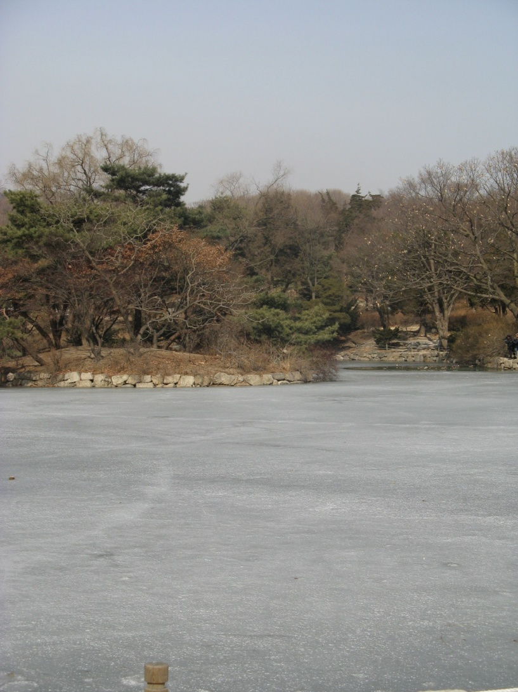
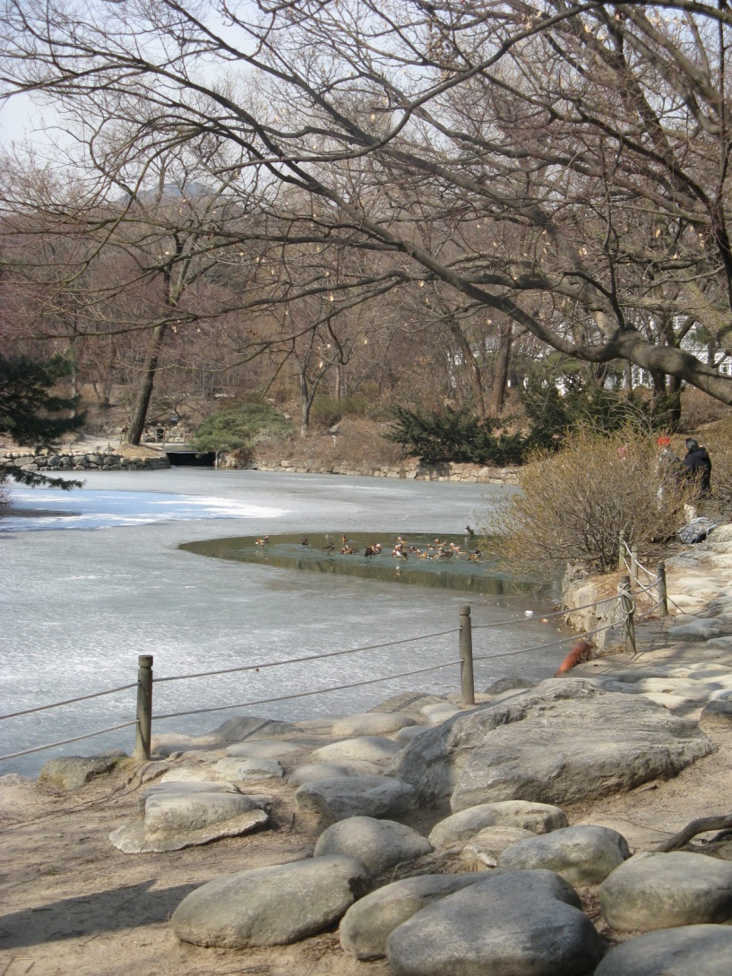
昌慶宮春塘池

Slide 24
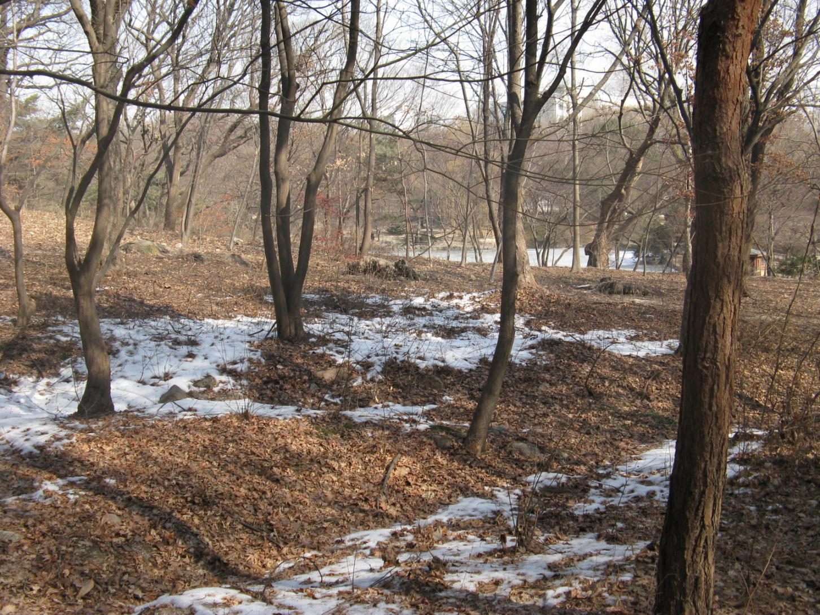
老虎你在哪裡？

Slide 25
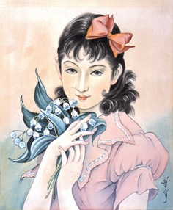

華宵的插畫

Slide 26
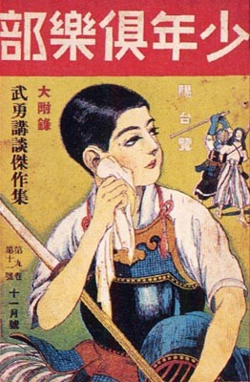
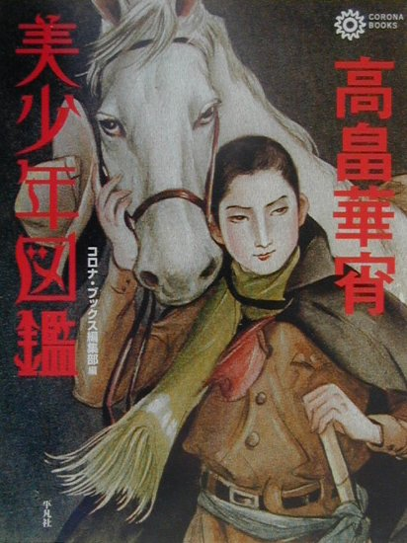

Slide 27

熱帶魚

Slide 28
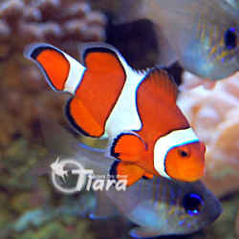
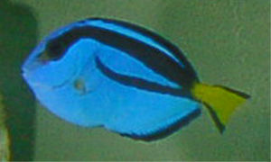
熱帶魚

Slide 29
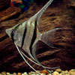
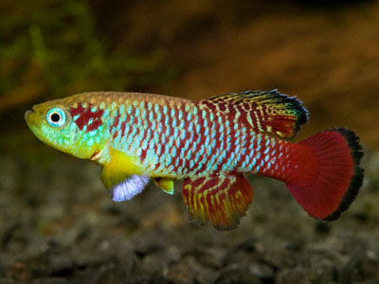
熱帶魚

Slide 30
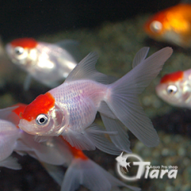
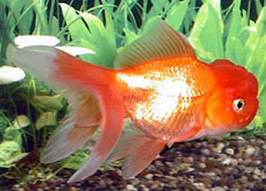
日本金魚

Slide 31
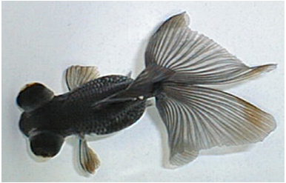
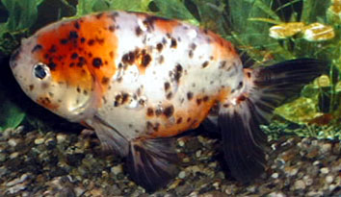
日本金魚

Slide 32
萬城目學〈悟淨出立〉
改作的原則
找尋新觀點。邊緣的人物
找尋新解釋。經典中的謎團
改作的技法
變換敘事觀點
檢驗成果：
悟淨的存在感
未知的沙漠

Slide 33
李陵・存在與天命
1943年7月《文學界》發表。未著題名遺稿。深田久彌為之題名。
原題可能是「漠北悲歌」
1942年給朋友的信：「我正埋頭研讀史記作者的資料」
ㄧ「背景(李陵)」二「司馬遷」三「李陵、蘇武」
家族傳承
君＝父/臣＝子關係
李陵:意氣用事的少年/武將
司馬遷:備受呵護的史官/文人。
蘇武:透明人
個人應配的命運與使命：死在戰場、橫刀一快

